Slide 1
Cestovní ruch Jižní Ameriky
Střední odborná škola Otrokovice
Autorem materiálu a všech jeho částí, není-li uvedeno jinak, je Mgr. Markéta Kraváčková
Dostupné z Metodického portálu www.rvp.cz, ISSN: 1802-4785, financovaného z ESF a státního rozpočtu ČR. Provozováno Výzkumným ústavem pedagogickým v Praze.
www.zlinskedumy.cz

Slide 2
Charakteristika DUM
Název školy a adresa | Střední odborná škola Otrokovice, tř. T. Bati 1266, 76502 Otrokovice
Číslo projektu | CZ.1.07/1.5.00/34.0445 /1
Autor | Mgr. Markéta Kraváčková
Označení DUM | VY_32_INOVACE_SOSOTR-Mn-ZCR/3-PV-2/6
Název DUM | Cestovní ruch Jižní Ameriky
Stupeň a typ vzdělávání | Středoškolské vzdělávání
Kód oboru RVP | 63-41-M/01
Obor vzdělávání | Management hotelových a turistických služeb
Vyučovací předmět | Zeměpis cestovního ruchu
Druh učebního materiálu | Výukový materiál
Cílová skupina | Žák, 17 – 18 let
Anotace | Výukový materiál je určený k frontální výuce učitelem, případně jako materiál pro samostudium, nutno doplnit výkladem, náplň: Hlavní turistické destinace Brazílie, Argentiny, Chile a Peru
Vybavení, pomůcky | Dataprojektor, atlas světa
Klíčová slova | Brazílie, Rio de Janeiro, Amazonie, Iguacú, Argentina, pampy, Chile, Velikonoční ostrov, Peru, Machu Picchu, Nazca
Datum | 4. 4. 2013

Slide 3
Náplň výuky
Cestovní ruch Jižní Ameriky
Charakteristika cestovního ruchu Jižní Ameriky
Brazílie
Argentina
Chile
Peru

Slide 4
Charakteristika cestovního ruchu Jižní Ameriky
CR se rozvíjí, je bodový – nutné transfery do cílů (chartery, aerotaxi)
nejnavštěvovanější jsou Argentina, Brazílie, Peru, Chile
velká města, přístavní města (dobré dopravní spojení, služby)
památky indiánských kultur např. (Inkové)
města španělského koloniálního baroka
přírodní zajímavosti – NP Andy, Amazonie, vodopády, jezera, ostrovy – NP
dobrodružná t. (Andy, Amazonie), Ekoturistika (Amazonie)
nevýhody: velká kriminalita, drogy (kokain), únosy, zdravotnická a hygienická rizika
dopravní odlehlost, slabá kapacita služeb
politická nestabilita států
vlivy podnebí (pozor – opačný sled podnebí – j. polokoule)

Slide 5
Brazílie
Hlavní město: Brasília
Státní zřízení: federativní prezidentská republika
Jazyk: portugalština obr. 1
Měna: real
8 511 965 km²
191 908 598 obyvatel
1822 nezávislost na Portugalsku
nejnavštěvovanější země Střední Ameriky, 20-25 milionů turistů ročně
přímořské pobyty, památky indiánských kmenů, slavnosti – fiesty
(býčí, kohoutí zápasy, jízdy na divokých koních – charros), karnevaly
gastronomie (rajče, čokoláda, vanilka, tequila, fazole, chilli, mezcal)

Slide 6
Rio de Janeiro
2016 – LOH, bývalé hlavní město
Corcovado
Socha Krista Vykupitele – symbol nezávislosti Brazílie na Portugalsku, vztyčena r. 1931, patří mezi 7 nových divů světa, 39 m
Homole cukru
symbol města, 400m, lanovka
slavné pláže – Copacabana (4 km), Ipanema
NP Tijuca – největší městský park světa, prales
Maracana – největší fotbalový stadion
Kulturní muzeum – památky indiánů
Karneval – leden únor, afro – brazilské tradiční tance, přehlídka kostýmů, školy samby
Favely – chudinské čtvrti, drogové gangy

Slide 7
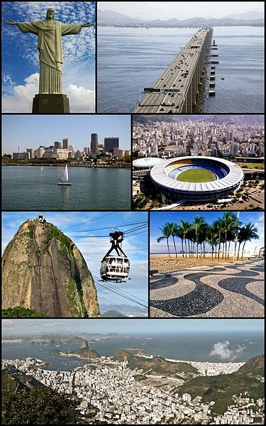
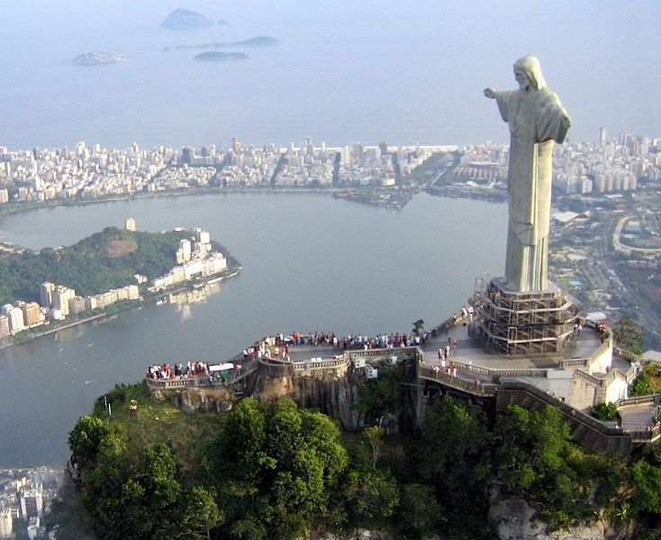
Obr. 2 obr. 3

Slide 8
Další města Brazílie
San Paolo
největší město Brazílie a jižní Ameriky, „město imigrantů“
Avenue Pulista – bulvár a finanční centrum: Muzeum umění -jedna z největších galerií J. Ameriky – španělští, portugalští a brazilští malíři
Diamantina, Ouro Preto
UNESCO- byla postavena v období zlaté horečky – přelom 18. a 19. stol., baroko
Brasília
UNESCO – jádro města (moderní architektura 50. a 60. let 20. stol.)
bylo postaveno ve vnitrozemí kvůli zpřístupnění vnitrozemí Brazílie
Katedrála Metropolitana, budova Kongresu
Salvador, Olinda, San Luis
UNESCO – barokní historická jádra měst (portugalská architektura)
Salvador (1 hlavní město, tradice capoiera – 450 let afro-brazilský tanec)

Slide 9
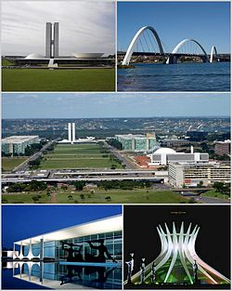
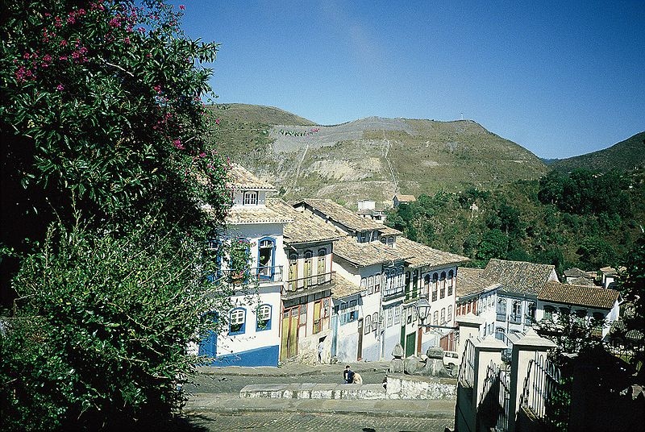
Brasília obr. 4 Diamantina obr. 5

Slide 10
Přírodní zajímavosti
Iguacu (ikvasu) = Velká voda
UNESCO, biosférická rezervace, nejmohutnější vodopády světa, asi 270 vodopádů (Ďáblův chřtán), turistické stezky, speciální lávky a pozorovatelny, vyhlídkové lety, čluny, mezi Argentinou a Brazílií, vodní elektrárna Itaipú
Amazonie
největší tropický prales světa , zasahuje do Bolívie, Ekvádoru, Peru, Brazílie, Venezuely…, téměř ½ léků pochází odtud (vzácné látky, kolem 2000 rostlin), „zelené plíce světa“ – největší zdroj kyslíku světa, největší biodiverzita – velké množství různých druhů živočichů a rostlin na jednom místě
ekologické problémy – kácení lesů (kvůli zemědělství, těžba vzácných kovů a dřeva), důsledky kácení – zánik endemických druhů, pralesní indiáni ztrácejí svůj domov, klimatické problémy – globální oteplování, Ekoturistika, město Manaus, skládá se z NP – Jaú, Rio Negro, Da Amazonia…
Pantanal – největší močálovitý NP světa, UNESCO

Slide 11
Vodopády Iguacú obr. 6

Slide 12
Argentina
Hlavní město: Buenos Aires
Státní zřízení: federativní prezidentská republika
Jazyk: španělština
Měna: peso obr. 7
2 780 400 km²
40 091 359 obyvatel
1816 nezávislost na Španělsku
země tanga, 80% bělochů

Slide 13
Oblast la Plata
nejnavštěvovanější oblast
Mar del Plata – středisko, mezinárodní filmový festival
Buenos Aires – patří mezi nejstarší města Jižní Ameriky, 16. stol., Casa Rosada – prezidentský palác na náměstí, budova Kongresu, Obelisk – památník nezávislosti Argentiny na Španělsku, náměstí republiky, Teatro Colon - divadlo
Cordóba – Jezuitský komplex, UNESCO, 17. – 18. stol., tvoří jej klášter, kostel a univerzita – nejstarší v Argentině
převádění indiánů na křesťanskou víru

Slide 14
Jiné turistické zajímavosti
ARGENTINSKÉ ANDY
horolezectví, náročná vysokohorská turistika
největší vrchol And – Aconcagua
Mendoza – středisko, lázeňství – termální prameny
PATAGONIE
poloostrov Valdés – UNESCO, mořští savci a ptáci – rypouši sloní, lvouni, kosatky, velryby, tučňáci
NP Los Glacieros – vysokohorský ledovcový NP
fakultativní výlety do pamp (= obdoba prérií, stepní travnaté porosty, chov dobytka a ovcí – agroturistika)

Slide 15
Chile
Hlavní město: Santiago de Chile
Státní zřízení: prezidentská republika
Jazyk: španělština
Měna: peso
756 626 km² obr. 8
17 248 450 obyvatel
1818 nezávislost na Španělsku

Slide 16
Oblasti cestovního ruchu
Přímořská oblast – okolí hlavního města
Valparaiso – UNESCO – barokní historické jádro (Malé S. Francisco)
Viňa del Mar – přímořské středisko
Andy – horolezectví, trekking, zimní sporty
Velikonoční ostrov
nejodlehlejší obývaný ostrov světa (Rapa Nui = Velká země)
Moai – menhirové kamenné sochy, 4 – 12 m, asi 300 soch, obličejové sochy (některé s klobouky), 10. – 16. stol., pravděpodobně šlo o náhrobky
norský cestovatel Thor Heyerdhal se zabýval těmito sochami a český cestovatel Pavel Pavel objasnil teorii o rozpohybování soch a jejich přesunu
Petroglyfy – pravěké obrazce zvířat, postavy na kamenech, stáří asi 4000 let

Slide 17
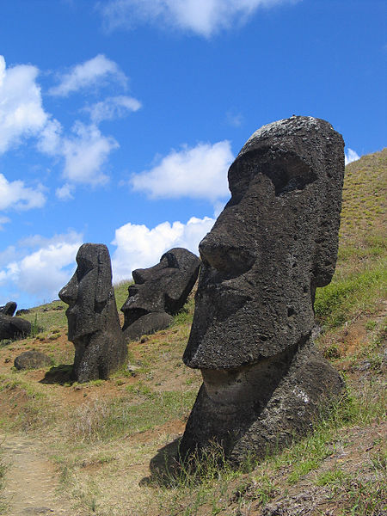
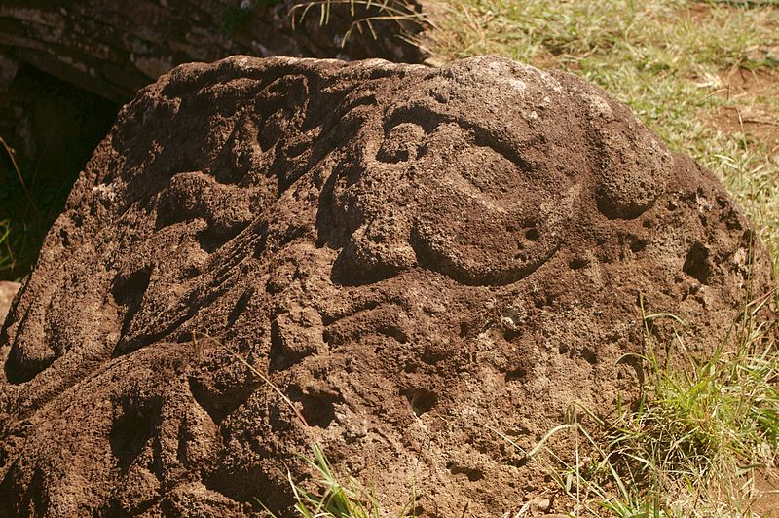
Velikonoční ostrov obr. 9 obr. 10

Slide 18
Peru
Hlavní město: Lima
Státní zřízení: prezidentská republika
Jazyk: španělština
Měna: peruánský nuevo sol
1 285 220 km² obr. 11
27 925 628 obyvatel
1821 nezávislost na Španělsku

Slide 19
Turistické cíle Peru
Lima, Arequipa – UNESCO – historická barokní jádra měst, zejména církevní stavby (17.-18.st.)
Památky Inků
Cuzco – UNESCO, dříve hlavní město říše Inků, 12. – 15. stol., chrám Slunce, pevnost Sacsayhuamán, inská vojenská pevnost (ochrana města před Španěly)
Machu Picchu – UNESCO, patří mezi novodobé divy světa, pravděpodobně mělo náboženský význam, uctívání kultu Slunce, náhodně objeveno až r. 1911, 2 700 m. n. m., terasovité uspořádání – zemědělské účely (terasovitá pole)
mezi Machu Picchu a Cuzcem je Inský chodník (45 km, trekkingové výstupy)
Nazca
UNESCO, obrazce viditelné pouze z letadla, náhorní plošina, obrazce zvířat, hmyzu, lidské postavy, geometrické tvary – geoglyfy, velikost až několik kilometrů, význam je sporný, stáří 2000 př.nl.
Andy – horolezectví, trekking, zimní sporty, NP Huascarán

Slide 20
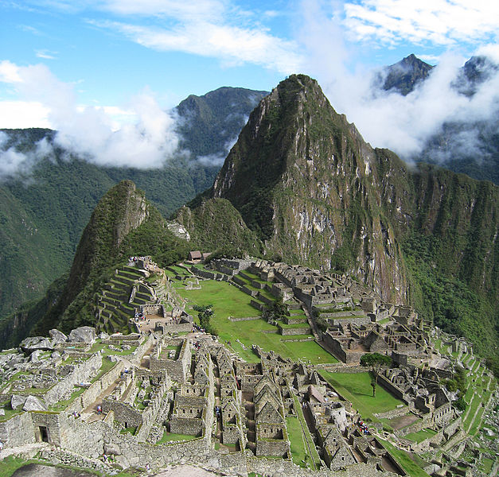
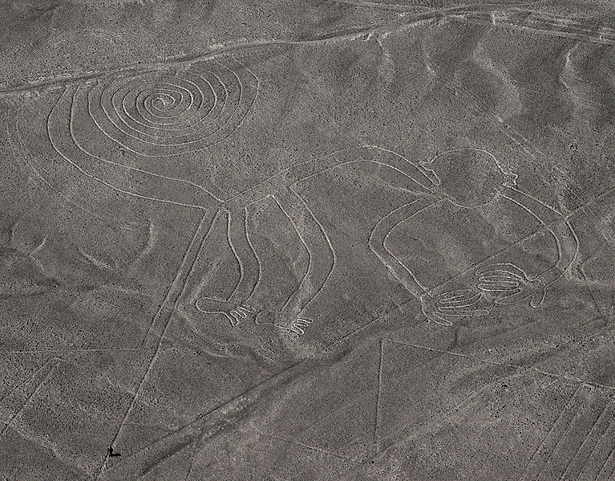
Machu Picchu obr. 12 Nazca obr. 13

Slide 21
Kontrolní otázky:
Popiš ekologické problémy Amazonie.
Co je ekoturistika?
Vysvětli pojmy petroglify a geoglify. Kde se s nimi setkáme?
Které jsou hlavní památky Inků?
Popiš turistické atrakce Ria de Janeira.
Jaké jsou úřední jazyky jihoamerických států (použij atlas světa)

Slide 22
Seznam obrázků:
Obr. 1. anonym, [vid. 4. 4. 2013] dostupné z: http://upload.wikimedia.org/wikipedia/commons/thumb/0/05/Flag_of_Brazil.svg/110px-Flag_of_Brazil.svg.png
Obr. 2. Heitor Calvairo Jorgelinker, [vid. 4. 4. 2013] dostupné z: http://upload.wikimedia.org/wikipedia/commons/thumb/7/7c/Montagem_Rio_de_Janeiro.jpg/375px-Montagem_Rio_de_Janeiro.jpg
Obr. 3. Klaus with K., [vid. 4. 4. 2012] dostupné z: http://upload.wikimedia.org/wikipedia/commons/thumb/6/68/Corcovado_statue01_2005-03-14.jpg/734px-Corcovado_statue01_2005-03-14.jpg
Obr. 4. Heitor Carvalho Jorgeckhynes, [vid. 4. 4. 2012] dostupné z: http://upload.wikimedia.org/wikipedia/commons/thumb/5/54/Montagem_Bras%C3%ADlia.jpg/250px-Montagem_Bras%C3%ADlia.jpg
Obr. 5. Claus Bunks, [vid. 4. 4. 2012] dostupné z: http://upload.wikimedia.org/wikipedia/commons/thumb/9/91/Diamantina_Ort.JPG/800px-Diamantina_Ort.JPG
Obr. 6. Mario Roberto Duran.Ortiz Mariordo [vid. 4. 4. 2013] dostupné z: http://upload.wikimedia.org/wikipedia/commons/thumb/9/97/Foz_de_Igua%C3%A7u_27_Panorama_Nov_2005.jpg/800px-Foz_de_Igua%C3%A7u_27_Panorama_Nov_2005.jpg
Obr.7. anonym, [vid. 25. 2. 2013] dostupné z: http://upload.wikimedia.org/wikipedia/commons/thumb/1/1a/Flag_of_Argentina.svg/110px-Flag_of_Argentina.svg.png

Slide 23
Seznam obrázků:
Obr. 8: anonym, [vid. 4. 4. 2013] dostupné z: http://upload.wikimedia.org/wikipedia/commons/thumb/7/78/Flag_of_Chile.svg/110px-Flag_of_Chile.svg.png
Obr. 9: Aurbina, [vid. 4.4. 2013] dostupné z: http://upload.wikimedia.org/wikipedia/commons/thumb/a/a2/Moai_Rano_raraku.jpg/450px-Moai_Rano_raraku.jpg
Obr.10: Rivi, [vid. 4. 4. 2013] dostupné z: http://upload.wikimedia.org/wikipedia/commons/thumb/c/ce/Makemake.jpeg/800px-Makemake.jpeg
Obr.11: anonym, [vid. 4. 4. 2013] dostupné z: http://upload.wikimedia.org/wikipedia/commons/thumb/c/cf/Flag_of_Peru.svg/110px-Flag_of_Peru.svg.png
Obr. 12: icelight, [vid. 4. 4. 2013] dostupné z: http://upload.wikimedia.org/wikipedia/commons/thumb/1/13/Before_Machu_Picchu.jpg/627px-Before_Machu_Picchu.jpg
Obr. 13: imarcus Leupold Löwenthal, [vid. 4. 4. 2013] dostupné z: http://upload.wikimedia.org/wikipedia/commons/thumb/e/e3/NazcaLinesMonkey.jpg/767px-NazcaLinesMonkey.jpg

Slide 24
Seznam použité literatury:
[1] Holeček M., Mariot P., Střída M. Zeměpis cestovního ruchu, Nakladatelství České geografické společnosti, s. r. o, Praha 1999, ISBN 80-86034-39-9

